Slide 1
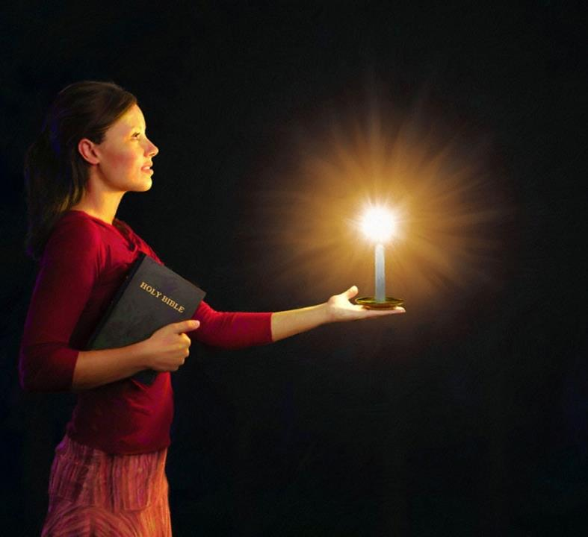
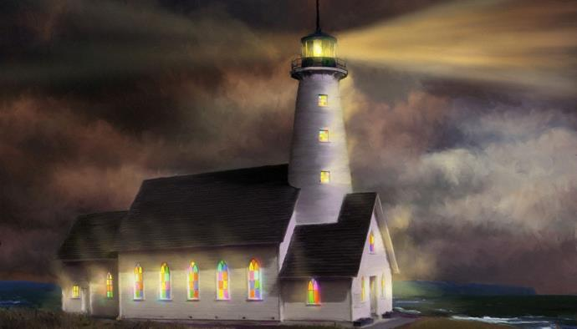

हिंदी अनुवादक: पादरी विजय पाल सिंह
पाठ 5, जनवरी, 31, 2026 के लिए
अंधकार में चमकते प्रकाश की तरह

Slide 2

“सब काम बिना कुड़कुड़ाए और बिना विवाद के किया करो, ताकि तुम निर्दोष और भोले होकर टेढ़े और हठीले लोगों के बीच परमेश्‍वर के निष्कलंक सन्तान बने रहो, जिनके बीच में तुम जीवन का वचन लिए हुए जगत में जलते दीपकों के समान दिखाई देते हो।” फिलिप्पियों 2:14-15

Slide 3

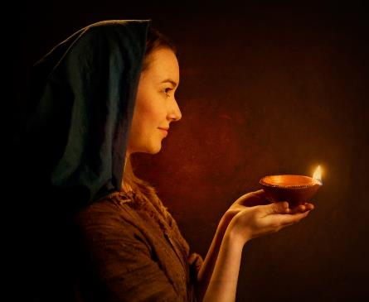



“उसी प्रकार तुम्हारा उजियाला मनुष्यों के सामने ऐसा चमके कि वे तुम्हारे भले कामों को देखकर तुम्हारे पिता की, जो स्वर्ग में है, बड़ाई करें।”(मत्ती 5:16)।
फिलिप्पियों 2:12-18 में हम यीशु के इस आदेश का पौलुसीय संस्करण पढ़ सकते हैं।
एक ऐसी दुनिया में रहते हुए जहाँ परमेश्वर की व्यवस्था को लगातार पैरों तले रौंदा जा रहा है, हम मसीही, जो उसके अनुसार जीवन जीकर परमेश्वर की सेवा करना चाहते हैं, अंधकार में चमकते हुए प्रकाश हैं।
संसार में प्रकाशमान व्यक्तित्व:
  परमेश्वर का एक प्रतिबिंब (फिलिप्पियों 2:12-13)
  संसार में एक प्रकाश (फिलिप्पियों 2:14-16)
  एक जीवित बलिदान (फिलिप्पियों 2:17-18)
प्रकाश के उदाहरण:
  तीमुथियुस (फिलिप्पियों 2:19-24)
  इपफ्रुदीतुस (फिलिप्पियों 2:25-30)

Slide 4
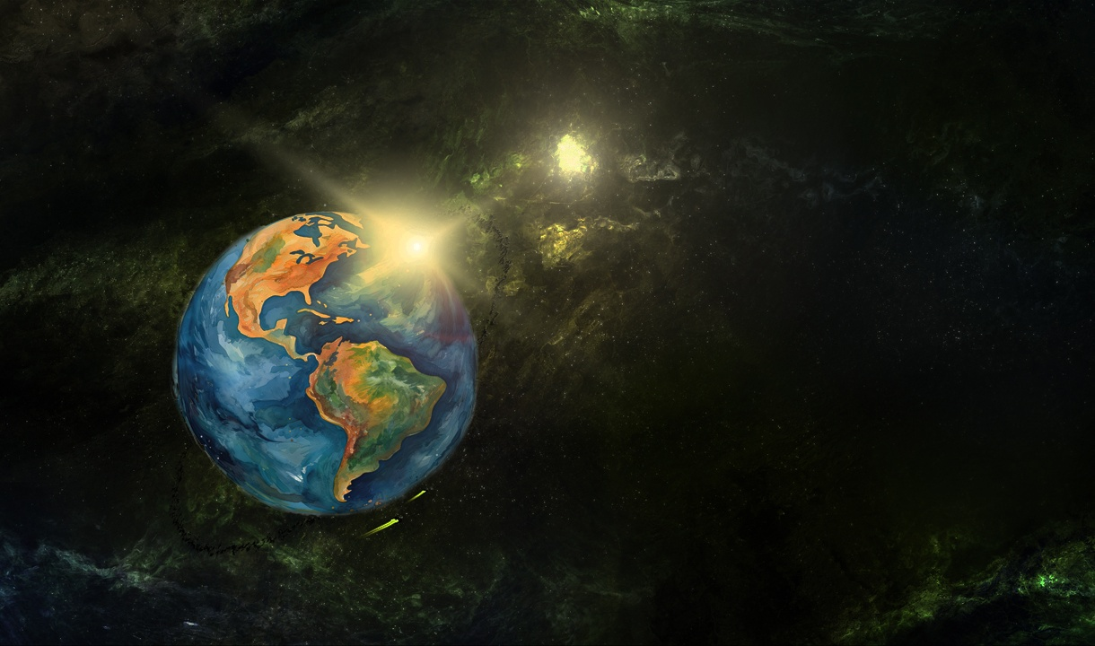
संसार में प्रकाशमान व्यक्तित्व

Slide 5




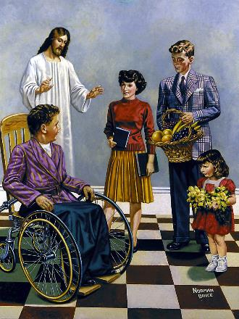
परमेश्वर का एक प्रतिबिंब
“क्योंकि परमेश्‍वर ही है जिसने अपनी सुइच्छा निमित्त तुम्हारे मन में इच्छा और काम, दोनों बातों के करने का प्रभाव डाला है।” (फिलिप्पियों 2:13)
यीशु के अपमान और उत्थान का कुशलतापूर्वक वर्णन करने के बाद, पौलुस "इसलिए" अभिव्यक्ति जोड़ता है। अर्थात्, क्योंकि यीशु ने स्वयं को विनम्र किया और उसे उठाया गया ताकि “परमेश्‍वर पिता की महिमा के लिये हर एक जीभ अंगीकर कर ले कि यीशु मसीह ही प्रभु है” (फिलिप्पियों 2:11), इसलिए, फिलिप्पियों के विश्वासी (और विस्तार में, हम सभी) को इसके प्रति कुछ करना चाहिए।
हमारा पहला कार्य है “डरते और काँपते” (फिलिप्पियों 2:12) अपने उद्धार के लिए काम करना। यदि उद्धार देने वाला परमेश्वर स्वयं है (तीतुस 2:11), तो हमें इसकी चिंता क्यों करनी चाहिए?
डरते और काँपते, परमेश्वर की सेवा के लिए प्रयुक्त होने वाले पर्यायवाची भाव हैं (भजन संहिता 2:11)। इसलिए, पौलुस यह ज़ोर देता है कि हमारे भीतर भले कार्य करने की इच्छा पैदा करना और उसे वास्तविकता में बदलने की शक्ति देना परमेश्वर का काम है (फिलिप्पियों 2:13)।

Slide 6




संसार में एक प्रकाश
“ताकि तुम निर्दोष और भोले होकर टेढ़े और हठीले लोगों के बीच परमेश्‍वर के निष्कलंक सन्तान बने रहो, जिनके बीच में तुम जीवन का वचन लिए हुए जगत में जलते दीपकों के समान दिखाई देते हो।” (फिलिप्पियों 2:15)
पौलुस तीन ऐसे पहलू प्रस्तुत करता है जो विश्वासियों को संसार में चमकने में सहायता करेंगे:
एकता बनाए रखना (फिलिप्पियों 2:14)
साथ मिलकर कार्य करते समय हमारे बीच चुगली, आलोचना, प्रतिस्पर्धा या विवाद नहीं होने चाहिए।
निर्दोष आचरण करना (फिलिप्पियों 2:15)
सरलता और आज्ञाकारिता के साथ अपने पिता का अनुसरण करना, हमारे चारों ओर फैली बुराई और पतन के बिल्कुल विपरीत है।
परमेश्वर के वचन के प्रति विश्वासयोग्य रहना (फिलिप्पियों 2:16)
हमारे कार्य और हमारी सोच दोनों को बाइबल की शिक्षाओं के अनुरूप होना चाहिए।
जहाँ अंधकार सबसे अधिक होता है, वहीं प्रकाश सबसे अधिक चमकता है। एक ऐसे संसार में जहाँ परमेश्वर को व्यवस्थित रूप से ठुकराया जा रहा है, हम मसीही लोगों को मसीह के प्रकाश से चमकना चाहिए।

Slide 7




एक जीवित बलिदान
“यदि मुझे तुम्हारे विश्‍वास रूपी बलिदान और सेवा के साथ अपना लहू भी बहाना पड़े, तौभी मैं आनन्दित हूँ और तुम सब के साथ आनन्द करता हूँ।” (फिलिप्पियों 2:17)
यद्यपि पौलुस को आशा थी कि वह मुक्त हो जाएगा, फिर भी उसके दोषी ठहराए जाने की संभावना थी। वह इस संभावना को “अर्घ-बलि की तरह उँडेला जाने” के रूप में प्रस्तुत करता है (फिलिप्पियों 2:17)।
अर्घ का अर्थ था चढ़ाई जा रही बलि के ऊपर किसी द्रव को उँडेलना (निर्गमन 29:39-40)। इस संदर्भ में, जिस बलि की बात हो रही है, वह फिलिप्पियों के विश्वासी थे।
क्या फिलिप्पियों मरने वाले थे? बिल्कुल नहीं। उनकी बलि “उनके विश्वास की सेवा” थी। यह एक जीवित बलिदान था—ऐसा बलिदान जिसे हम सभी को परमेश्वर के लिए अर्पित करना चाहिए (रोमियों 12:1)।
पौलुस को मरने का कोई अफसोस नहीं था, क्योंकि उसकी गवाही उन विश्वासियों को और भी अधिक सामर्थ्य देगी, जो पहले से ही सुसमाचार के विश्वासयोग्य साक्षी थे—निडरता से उसका प्रचार कर रहे थे और परमेश्वर की योग्य संतान के रूप में जीवन बिता रहे थे।

Slide 8
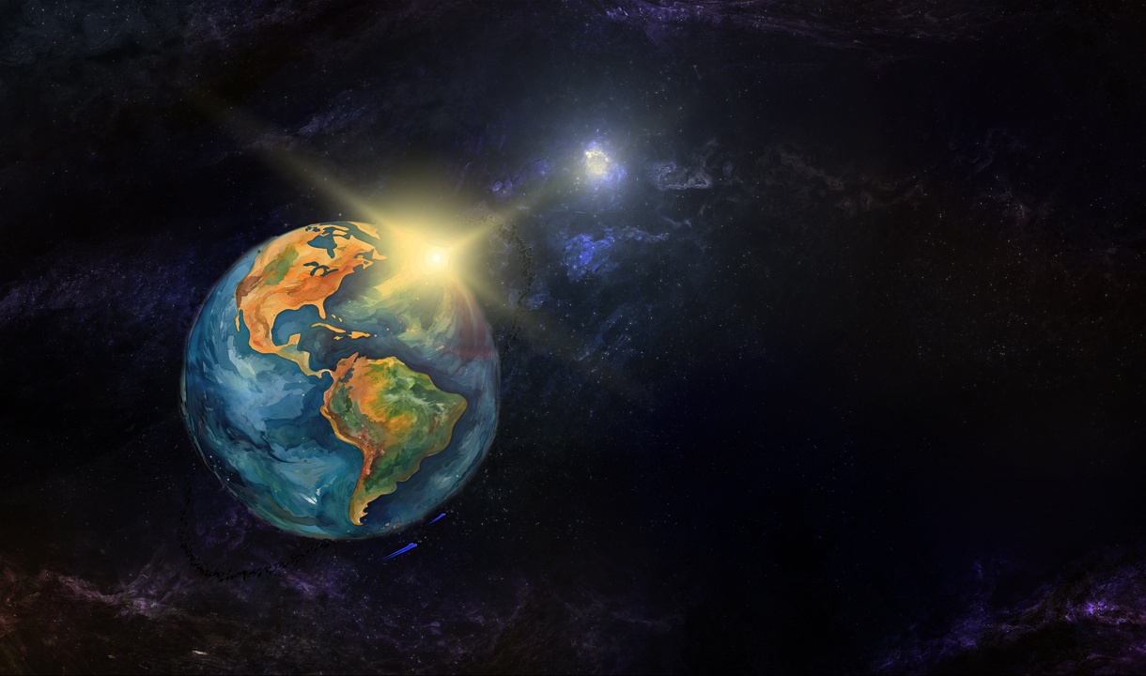
प्रकाश के उदाहरण

Slide 9

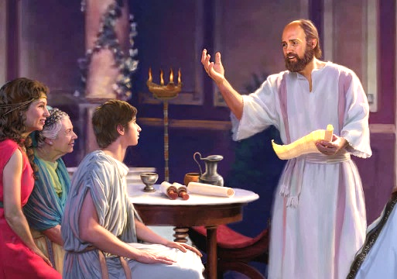


तीमुथियुस
“पर उसको तो तुम ने परखा और जान भी लिया है कि जैसा पुत्र पिता के साथ करता है, वैसा ही उसने सुसमाचार के फैलाने में मेरे साथ परिश्रम किया।” (फिलिप्पियों 2:22)
तीमुथियुस पौलुस का एक सक्रिय सहकर्मी था और छह पत्रियों का सह-लेखक भी था (2 कुरिन्थियों, फिलिप्पियों, कुलुस्सियों, 1 थिस्सलुनीकियों, 2 थिस्सलुनीकियों, फिलेमोन)। पौलुस ने स्वयं उसे सुसमाचार प्रचारक के रूप में चुना था (प्रेरितों के काम 16:1–3)। इस युवक में पौलुस ने ऐसा क्या विशेष देखा था?
सबसे पहले, सब लोग उसके विषय में “अच्छा कहते थे।” उसकी सेवकाई के लिए उपयुक्तता भविष्यद्वाणी के वचनों द्वारा प्रमाणित की गई थी (1 तीमुथियुस 1:18)। एक युवक होने पर भी पौलुस उसे पुत्र के समान मानता था (1 तीमुथियुस 1:2; 4:12)। वहीं तीमुथियुस भी पौलुस के प्रति उसी आदर और स्नेह को रखता था, जैसा एक पुत्र अपने पिता के लिए रखता है (फिलिप्पियों 2:22)।
पौलुस उसे अपने ही समान प्रभावी कार्यकर्ता मानता था (1 कुरिन्थियों 16:10)। उसने उसे कई कलीसियाओं की देखरेख सौंप दी थी, जैसे—कुरिन्थुस (1 कुरिन्थियों 4:17), फिलिप्पी (फिलिप्पियों 2:19), और थिस्सलुनीके (1 थिस्सलुनीकियों 3:2)। पौलुस की तरह उसने भी कारावास का दुःख सहा था (इब्रानियों 13:23)।

Slide 10

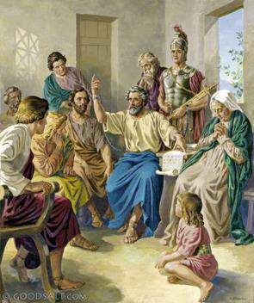


“पर मैं ने इपफ्रुदीतुस को जो मेरा भाई और सहकर्मी और संगी योद्धा और तुम्हारा दूत, और आवश्यक बातों में मेरी सेवा टहल करनेवाला है, तुम्हारे पास भेजना आवश्यक समझा।” (फिलिप्पियों 2:25)
इपफ्रुदीतुस
जब फिलिप्पियों के विश्वासियों को यह पता चला कि पौलुस रोम में कैद है, तो उन्होंने उसकी आवश्यकताओं (जैसे किराया, भोजन, वस्त्र आदि) की पूर्ति के लिए उसको सहायता भेजने का निश्चय किया। इस सहायता को प्रेरित तक पहुँचाने की जिम्मेदारी इपफ्रुदीतुस को दी गई थी (फिलिप्पियों 4:18; 2:25)।
इपफ्रुदीतुस ने केवल सहायता ही नहीं पहुँचाई, बल्कि वह पौलुस के साथ भी रहा, उसकी आवश्यकताओं में सहायता की, और सुसमाचार के प्रचार में उसके साथ सहयोग किया।
सुसमाचार के लिए अपने उत्साह में उसने अपना जीवन तक खतरे में डाल दिया और वह गंभीर रूप से बीमार पड़ गया (फिलिप्पियों 2:27, 30)। जब फिलिप्पियों ने यह सुना, तो वे उसके लिए चिंतित हो गए। यही मुख्य कारण था कि पौलुस ने उसे पत्र पहुँचाने के लिए उनके पास वापस भेजने का निर्णय लिया (फिलिप्पियों 2:26, 28)।
पौलुस आग्रह करता है कि तुम “ऐसों का आदर किया करना” (फिलिप्पियों 2:29)। निस्संदेह, इपफ्रुदीतुस एक विश्वासयोग्य मसीही था।

Slide 11

“जब यीशु, हमारा मध्यस्थ, स्वर्ग में हमारे लिए विनती करता है, तब पवित्र आत्मा हमारे भीतर कार्य करता है, ताकि हम उसकी सुइच्छा निमित्त काम करें। समस्त स्वर्ग आत्मा के उद्धार में रुचि रखता है। तब हमारे पास यह संदेह करने का क्या कारण है कि प्रभु हमारी सहायता करना चाहता है और वास्तव में करता भी है? हम जो लोगों को शिक्षा देते हैं, हमारा स्वयं का परमेश्वर के साथ एक जीवंत संबंध होना चाहिए। आत्मा और वचन में, हमें लोगों के लिए एक जीवनदायी सोते के समान होना चाहिए, क्योंकि मसीह हमारे भीतर है—अनन्त जीवन तक बहने वाले जलस्रोत की तरह। दुःख और पीड़ा हमारे धैर्य और हमारे विश्वास की परीक्षा ले सकते हैं; परन्तु अदृश्य की उपस्थिति की चमक हमारे साथ है, और हमें स्वयं को यीशु के पीछे छिपा लेना चाहिए।”
ई जी व्हाइट (तुम्हें शक्ति प्राप्त होगी, 8 दिसंबर)

